Slide 1
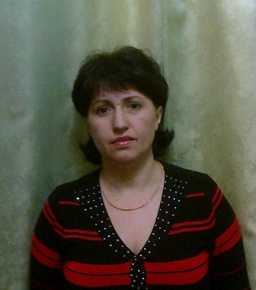
Без усякої іншої науки ще можна обійтися, без знання рідної мови обійтися не можна.
І. Срезневський
Штандюк Світлана Іванівна - вчитель української мови та літератури Пологівської СРШ І – ІІІ ступенів №2
«Спеціаліст вищої категорії», педагогічне звання «Старший вчитель»

Slide 2
Ви – учень школи, студент чи просто людина, небайдужа до милозвучного українського слова, і у вас виникла необхідність поповнити або вдосконалити свої знання з української мови? Тож
цей курс саме для вас.

Slide 3
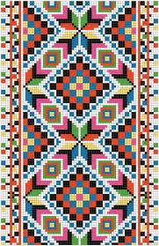
Електронний навчальний курс містить матеріал з розділів науки про мову, передбачених програмою для 8 класу. Курс спрямований на допомогу учням у підготовці до уроків української мови, олімпіад та до різних мовних змагань. Також ви зможете використати набуті знання при виконанні тестових завдань
та написанні творчих робіт.

Slide 4
Дібраний теоретичний матеріал допоможе докладніше ознайомитися з такими поняттями:
словосполучення і речення;
двоскладне просте речення;
головні та другорядні члени речення;
односкладні речення;
повні й неповнй речення;
речення з однорідними членами;
речення із звертаннями, вставними словами;
речення з відокремленими членами;
пряма й непряма мова. Діалог.

Slide 5
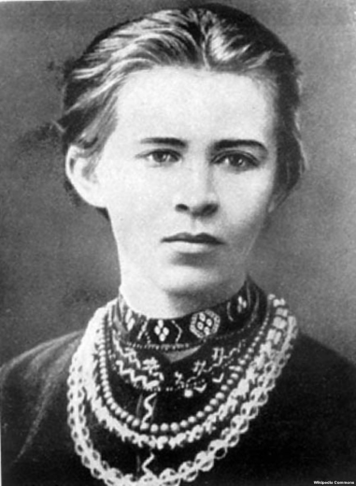
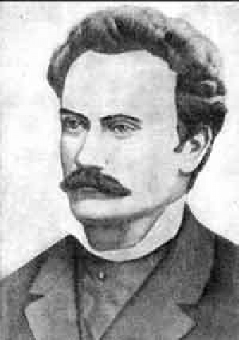
Слово Шевченкове й Франкове, художні шедеври нашої класики хай стануть для нас взірцем і мірилом.
О.Гончар
Запропоновані вправи і завдання розраховані на самостійну роботу з посібником. Тестові завдання охоплюють основні теми з синтаксису простого речення та побудовані за трьома рівнями складності. Виконання творчих робіт допоможуть вам виявити власний стиль. Рубрика «Хто більше читає, той більше знає», без сумніву, розширить ваш кругозір.

Slide 6
Якщо вам знадобиться дізнатися про якийсь мовний термін або правило, то скористайтесь словником. Намагайтеся бути максимально активними у засвоєнні матеріалу. Виявіть працездатність, волю, і робота з дистанційним курсом надасть немало приємних хвилин.
Бажаю вам цікавого й успішного навчання!

Slide 7
Список інформаційних джерел, використаних вчителем
Волкотруб Г. Й. Практична стилістика сучасної української мови: Використання морфолог. засобів мови: Навч. посібник. – К.:ТОВ «ЛДЛ», 1998.- 176с.
Горяний В.Д., Чернієнко Н.В. Вивчення синтаксису простого речення в школі. – Х.: Вид. група «Основа», 2004. – 112с.
Кобцев Д.А. Українська мова. Диктанти. Завдання. Вправи.8 клас.- Х.: Торсінг, 1998. – 160с.
Неживий О.І., Ужченко В.Д. Дидактичний матеріал з народознавствана уроках української мови. – 2- ге вид. – К.: Освіта, 1995.- 287с.
Пентилюк М.І культара мови і стилістика: Пробний підручник для гімназій гуманітарного профілю. – К.:Вежа, 1994. – 240с.
Плющ М.Я та ін. Сучасна українська літературна мова: Зб. Вправ:Навч. посібник. – К.: Вища шк., 1995.- 284с

Slide 8
Список обов’язкової та додаткової літератури для учнів
Баран Г.В., Васильєва О.М. Українська мова. Завдання для перевірочних робіт. 8 клас. – Х .: Країна мрій, 2009. – 80с.
Дмитренко Г. Росоха Ю. Українська мова: Навч посібник для 8 класу /За редакцією М. Дмитренка. - К.: Ред. часопису «Народознавство», 2002. – 84 с.
М.І.Пентилюк, І.В.Гайдаєнко, А.І.Ляшкевич, С.А.Омельчук; Рідна мова: підрч. Для 8 кл. загальноосвіт.навч.закл./ за заг.ред. М.І.Пентилюк. – К.:Освіта, 2008. – 272 с.
Ющук І.П. Практичний довідник з української мови. – К.: «Рідна мова», 1998. – 223с.
Ющук І.П. Рідна мова: Пробний підручник для 8 кл. – К.: Освіта, 1998. – 240 с.

Slide 9
Інтернет ресурси
Офіційний сайт української мови
Уроки державної мови
Довідник з української мови

